Slide 1
OWASP là gì?
OWASP (Open Web Application Security Project) là 1 dự án mở về bảo mật ứng dụng web ngăn chặn mã độc xâm nhập vào mạng bằng cách khai thác thông tin và lỗ hổng, mà còn giúp chủ động ngăn cản những truy cập trái phép và không phù hợp vào hệ thống. Tuy nhiên, điều này không giúp các ứng dụng web tránh khỏi các cuộc tấn công, tin tặc có thể tấn công vào ứng dụng trước khi thực hiện tấn công vào hệ thống. Do vậy, cần có phương pháp kiểm tra, đánh giá các nguy cơ bảo mật cơ bản trên ứng dụng. OWASP được thực hiện với mục tiêu đó. Đây là dự án được phát triển bởi công đồng mở nhằm nâng cao nhận thức về bảo mật ứng dụng trong các tổ chức.

Slide 2
OWASP được cung cấp miễn phí và mở
Các công cụ và tiêu chuẩn về an toàn thông tin
Tài liệu về kiểm tra bảo mật ứng dụng, lập trình an toàn và kiểm định mã nguồn
Thư viện và các tiêu chuẩn điều khiển an ninh thông tin
Các chi nhánh của hội ở khắp thế giới
Các nghiên cứu mới nhất
Các buổi hội thảo toàn cầu
Maillist chung

Slide 3
Top 10 OWASP
OWASP Top 10 là danh sách được OWASP tổng hợp và công bố theo từng năm, nhằm đưa ra các cảnh báo rủi ro an ninh của ứng dụng web một cách ngắn gọn và xúc tích, giúp các doanh nghiệp, cá nhân xây dựng, phát triển, hay đánh giá các ứng dụng web có thể tự đưa ra được các giải pháp phù hợp, nâng cao bảo mật thông tin. Danh sách này luôn được thay đổi và cập nhật liên tục, do sự thay đổi về các tác động ảnh hưởng của các lỗ hổng.

Slide 4
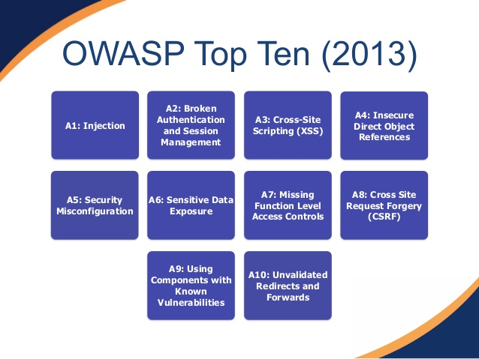

Slide 5
1 - Injection
Nguyên nhân: Sai sót trong nhập liệu, điều này xảy ra khi các thông tin sai lệch được đưa vào cùng với các biến dữ liệu đầu vào như 1 phần của lệnh hay câu truy vấn. Kẻ tấn công có thể lợi dụng sơ hở này để thực hiện các lệnh không mong muốn hay truy cập các dữ liệu bất hợp pháp.
Nguy cơ:
- Truy cập dữ liệu bất hợp pháp
- Insert/update dữ liệu vào DB
- Thực hiện tấn công từ chối dịch vụ

Slide 6
2 - Broken Authentication and Session Management
Nguyên nhân: Xác thực hay quản lý phiên thiếu chính xác.
Nguy cơ: Sơ hở này cho phép kẻ tấn công có thể lợi dụng để đạt được mật khẩu, khóa hay phiên làm việc, từ đó mạo danh phiên làm việc và danh tính của người dùng thông thường.

Slide 7
3 - Cross-Site Scripting (XSS)
Nguyên nhân: Sai sót trong kiểm duyệt nội dung đầu vào cũng dẫn đến rủi ro này. Các dữ liệu bất hợp pháp được gửi đến trình duyệt web mà ko cần sự xác nhận thông thường.
Nguy cơ: Nó cho phép kẻ tấn công thực thi các kịch bản trên trình duyệt web của nạn nhân làm thay đổi nội dung trang web, chuyển hướng nạn nhân hay đánh cắp phiên làm việc được lưu trên trình duyệt.

Slide 8
4 - Insecure Direct Object References
Nguyên nhân: Do việc phân quyền yếu không có sự bảo vệ an toàn cần thiết. Người dùng này có thể truy cập vào dữ liệu của một nội bộ hay dữ liệu của người dùng khác.
Nguy cơ: Điều này cho phép kẻ tấn công có thể truy cập các tài liệu này một cách trái phép, thu thập vd (credit card, mã khách hàng, v.v..)

Slide 9
5 - Security Misconfiguration
Nguyên nhân: Không thắt chặt các cấu hình bảo mật tại các tầng kiến trúc web cần thiết platform, OS, webserver, database, framework.
Nguy cơ: Nguy cơ bị khai thác vào ứng dụng, ví dụ để lộ ra những thông tin quan trọng khi trao đổi các gói tin.

Slide 10
6 - Cross-Site Request Forgery (CSRF)
Nguyên nhân: Với những hệ thống thanh toán không kiểm tra tính hợp lệ token/ Session/ Domain lợi dụng sơ hở của nạn nhân, kẻ tấn công có thể lừa nạn nhân thực hiện các hành động nguy hiểm mà nạn nhân không hề hay biết.
Nguy cơ: Người dùng bị mất tiền do bị lừa thực hiện các mã kịch bản không mong muốn từ các site lừa đảo v.v…

Slide 11
7 - Using Known Vulnerable Components
Nguyên nhân: Sử dụng các thư viện, plugin, module…có chứa các lỗ hổng đã được công khai.
Nguy cơ: kẻ tấn công lợi dụng để tấn công vào hệ thống một cách nhanh chóng.

Slide 12
8 - Sensitive Data Exposure
Nguyên nhân: Các dữ liệu nhạy cảm không được lưu trữ và bảo vệ cẩn thận, dẫn đến khi bị kẻ tấn công khai thác. Ví dụ như việc lưu trữ thẻ tín dụng mà ko thông qua các khâu mã hóa, hay các gói tin TLS bị bẻ khóa và nghe lén thông qua lỗ hổng CRIME.
Nguy cơ: Gây ra những ảnh hưởng to lớn cho hệ thống máy chủ, doanh nghiệp, khách hàng

Slide 13
9 - Missing Function Level Access Control
Nguyên nhân: Thiếu các điều khoản trong việc phân quyền quản trị ở các mức.
Nguy cơ: Kẻ tấn công có thể lợi dụng và truy ra các điểm yếu trên hệ thống, hay lợi dụng để leo thang đặc quyền.

Slide 14
10 - Unvalidated Redirects and Forwards
Nguyên nhân: Chuyển hướng không an toàn người dùng đến một đường dẫn bên ngoài không an toàn.
Nguy cơ: Có thể bị kẻ tấn công lợi dụng để chuyển hướng nạn nhân đến một trang đích được chuẩn bị sẵn của kẻ tấn công

